Slide 1
Молодёжный кубок мира
2024–2025
Тур 5

Slide 2
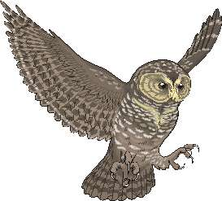
Сайт МКМ
http://student.chgk.info/
Группа ВКонтакте
https://vk.com/mkm_chgk
Оргкомитет
koord@student.chgk.info

Slide 3
Блок 1

Slide 4
Редактор: Алексей Кураев (Минск)
Редактор благодарит за тестирование и ценные замечания Якова Зайдельмана, Амалию Соколовскую, Владислава Сороко, Петра Игнатенко, Владислава Сушко, Анну Дубину, Дмитрия Красковского, Алексея Симоненко и Татьяну Швец.

Slide 5
Вопрос 1

Slide 6
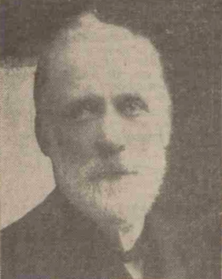

1
Джон Уилкинсон
Ответ: рукопожатие

Slide 7
Вопрос 2

Slide 8
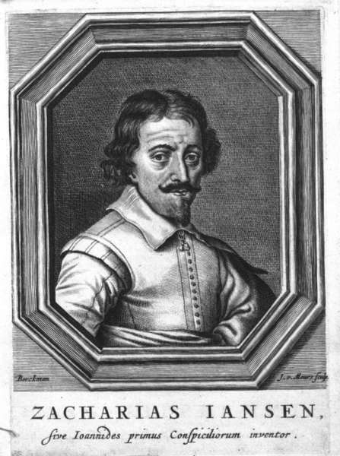
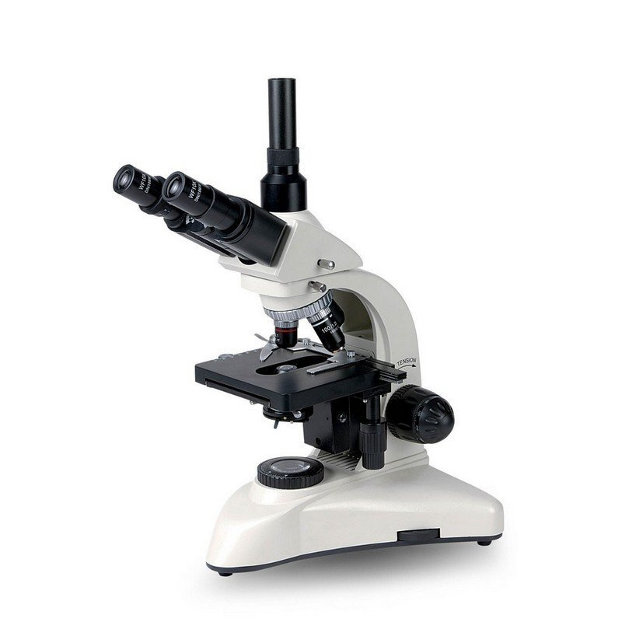
2
Ответ: микроскоп

Slide 9
Вопрос 3

Slide 10
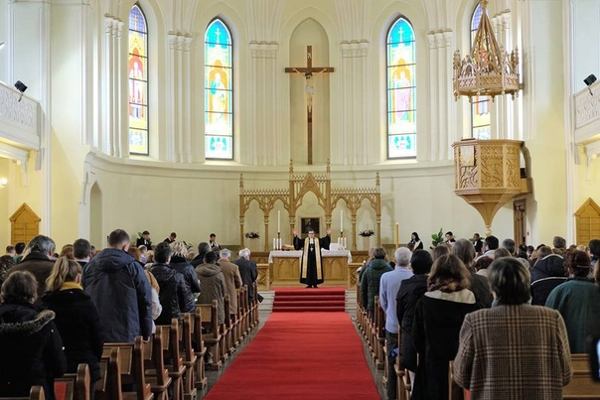
3
Ответ: заснуть

Slide 11
Вопрос 4

Slide 12
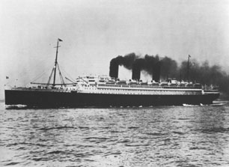
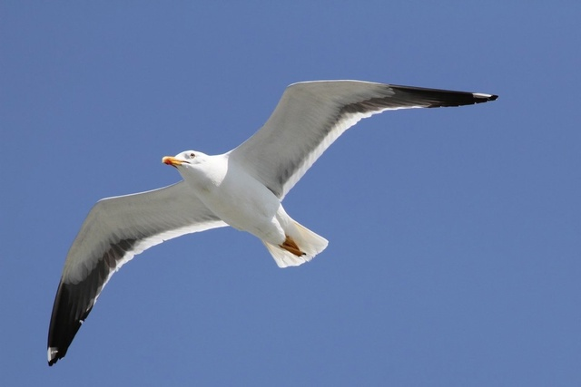
4
«Париж»
Ответ: чайка

Slide 13
Вопрос 5

Slide 14
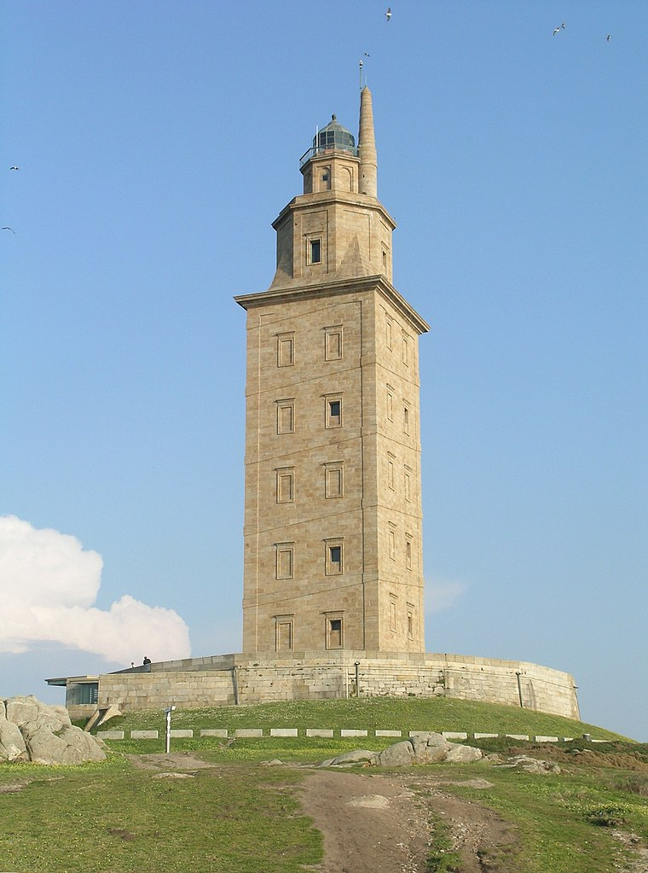
5
Башня Геркулеса
(начало II века н.э.)
Ответ: маяк

Slide 15
Вопрос 6

Slide 16
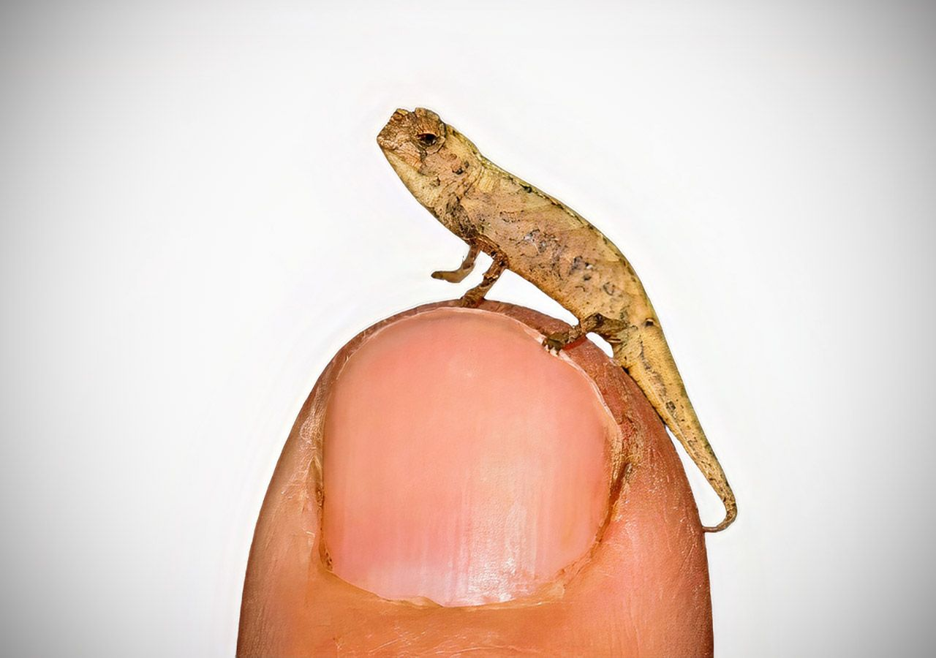
6
Ответ:
менять цвет
Мадагаскарский хамелеон

Slide 17
Вопрос 7

Slide 18
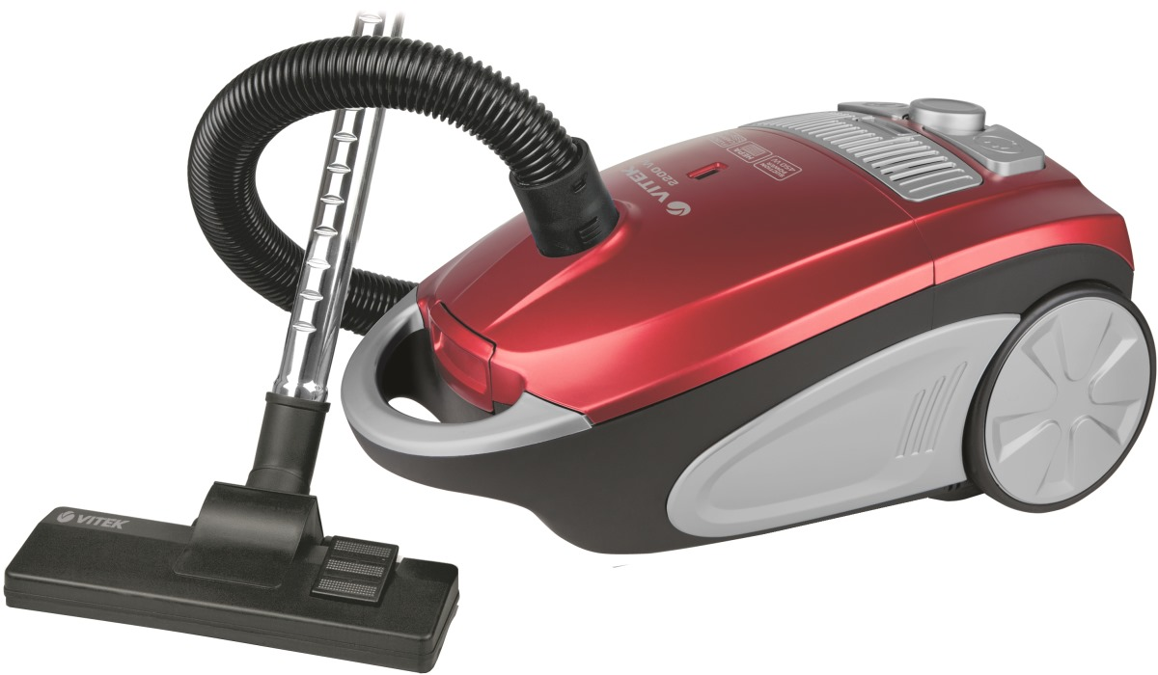
7
Ответ: пылесос

Slide 19
Вопрос 8

Slide 20
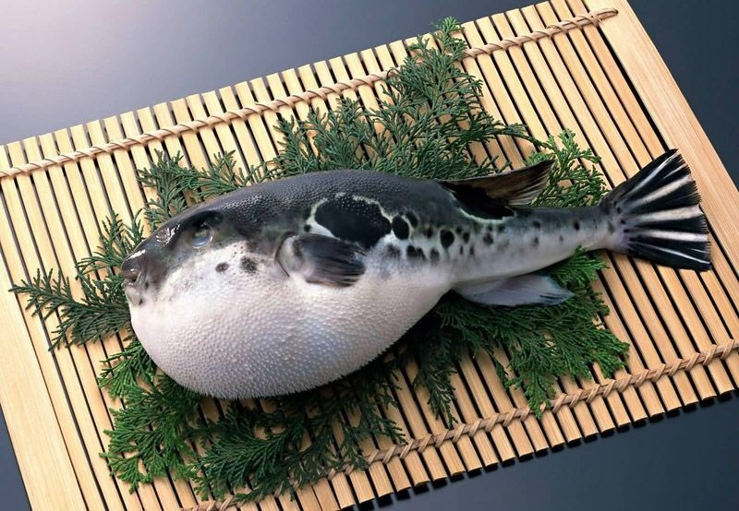
8
Ответ: фугу

Slide 21
Вопрос 9

Slide 22
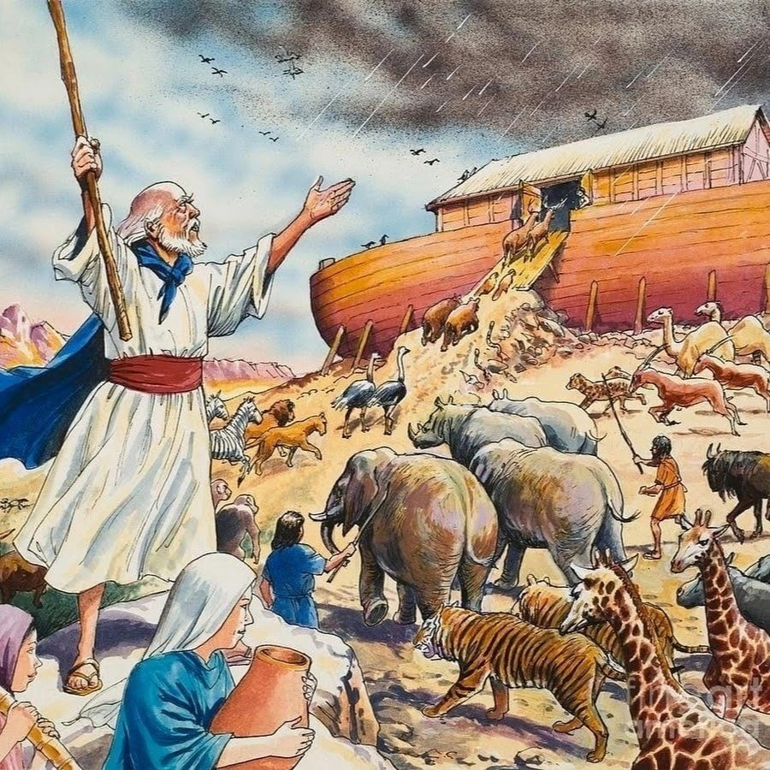
9
Ответ: Ной

Slide 23
Вопрос 10

Slide 24
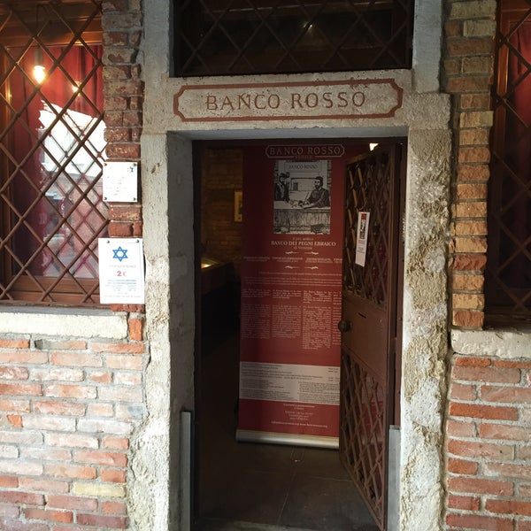
10
Ответ:
неграмотные

Slide 25
Вопрос 11

Slide 26
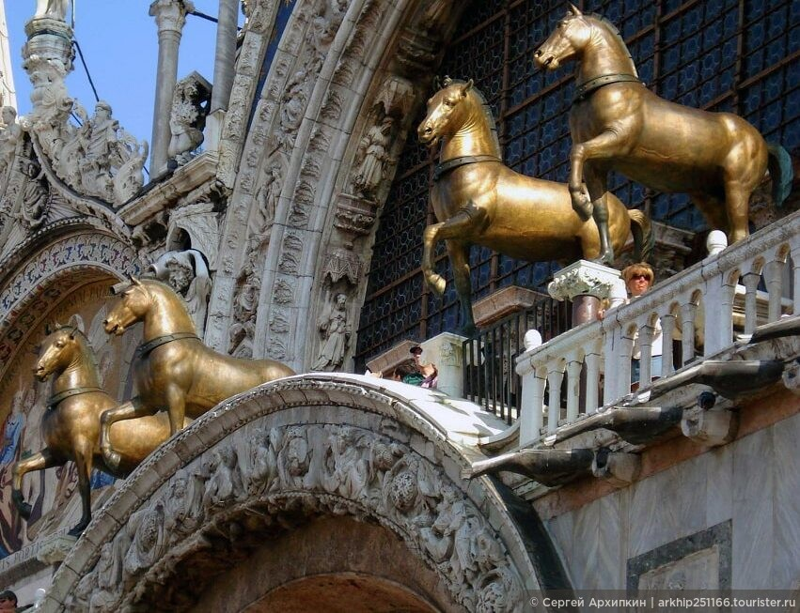
11
Ответ:
лошадь
Квадрига на соборе св. Марка

Slide 27
Вопрос 12

Slide 28
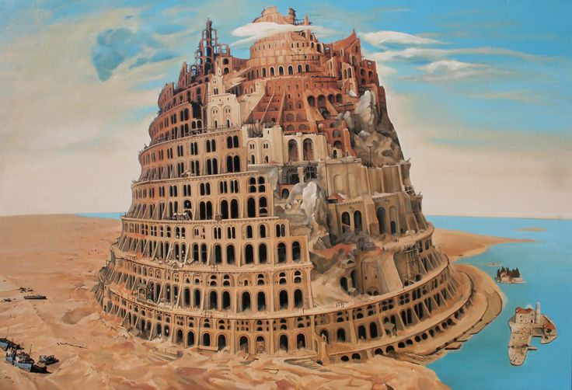
12
Ответ:
Вавилон

Slide 29
ПЕРЕРЫВ

Slide 30
Блок 2

Slide 31
Редактор: Александр Сидоренков (Смоленск)
Тестеры тура: Андрей Кравченко (Москва), Андрей Хромов (Дубна), Анна Цилевич (Санкт-Петербург), Екатерина Лагу́та (Черноголовка), Елена Лазарева (Нюрнберг), Иван Киселев (Москва), Мария Колядина (Саратов), Николай Касьян (Ростов-на-Дону), Павел Тарасов (Москва), Станислав Керженцев (Лимасол), Тимур Сайфуллин (Уфа), Ульяна Фабричнина (Санкт-Петербург), Яна Азриэль (Хайфа).

Slide 32
Вопрос 13

Slide 33
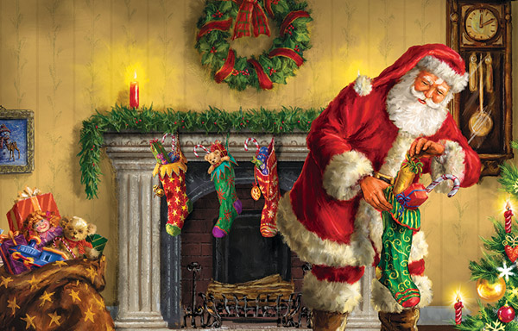
13
Ответ: камин

Slide 34
Вопрос 14

Slide 35
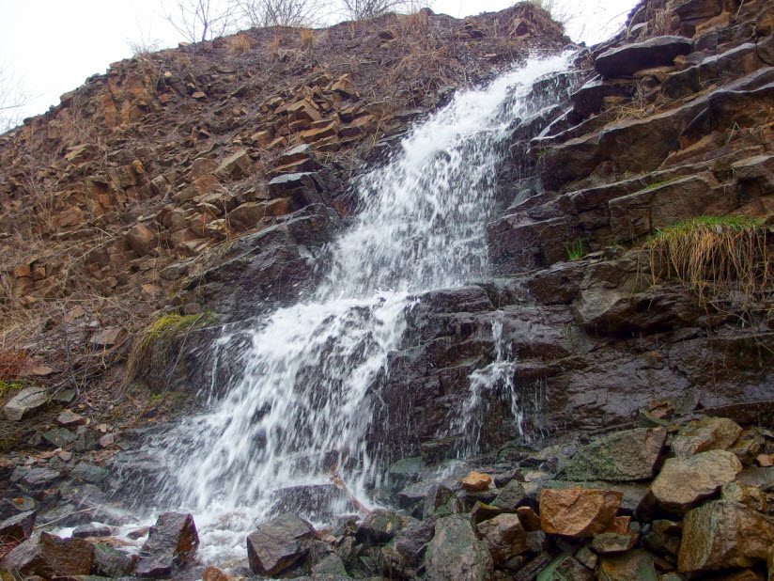
14
Ответ:
водопад

Slide 36
Вопрос 15

Slide 37
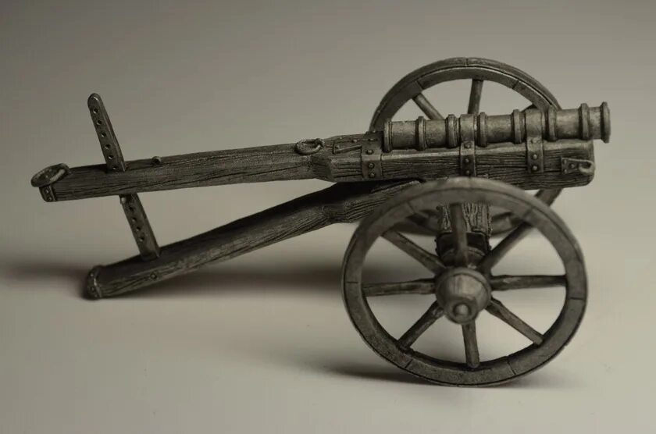
15
Ответ:
пушка

Slide 38
Вопрос 16

Slide 39
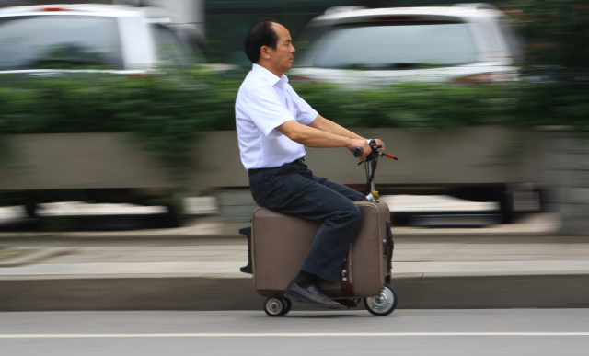
16
Ответ: водительские права

Slide 40
Вопрос 17

Slide 41
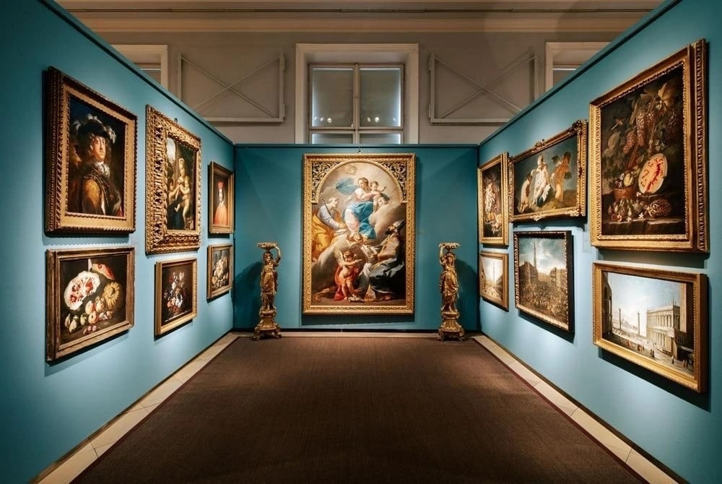
17
Ответ: электрическое освещение

Slide 42
Вопрос 18

Slide 43
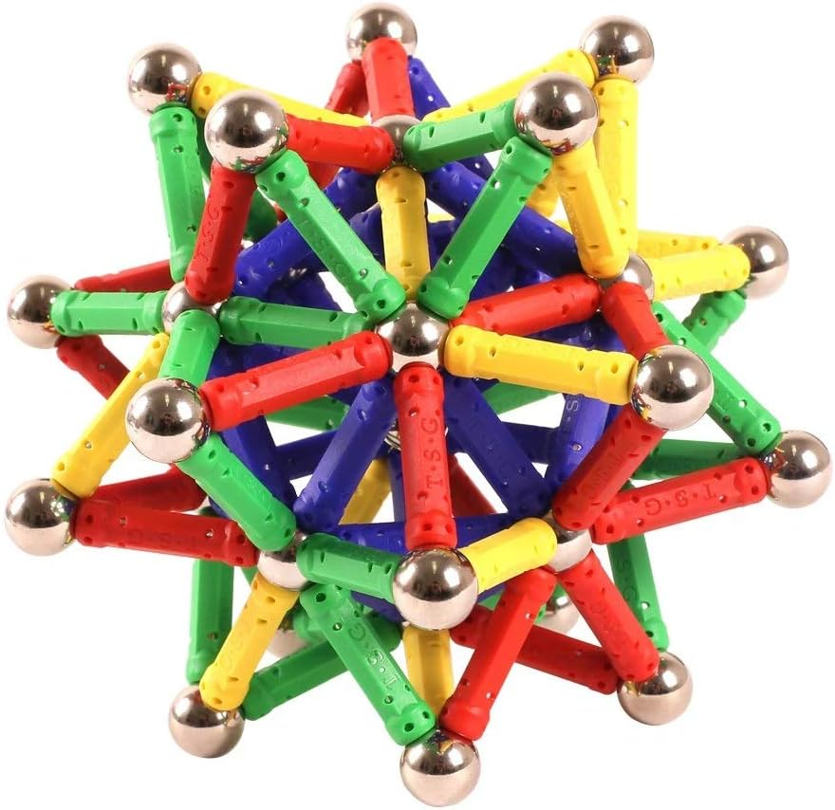
18
Ответ: магнит

Slide 44
Вопрос 19

Slide 45
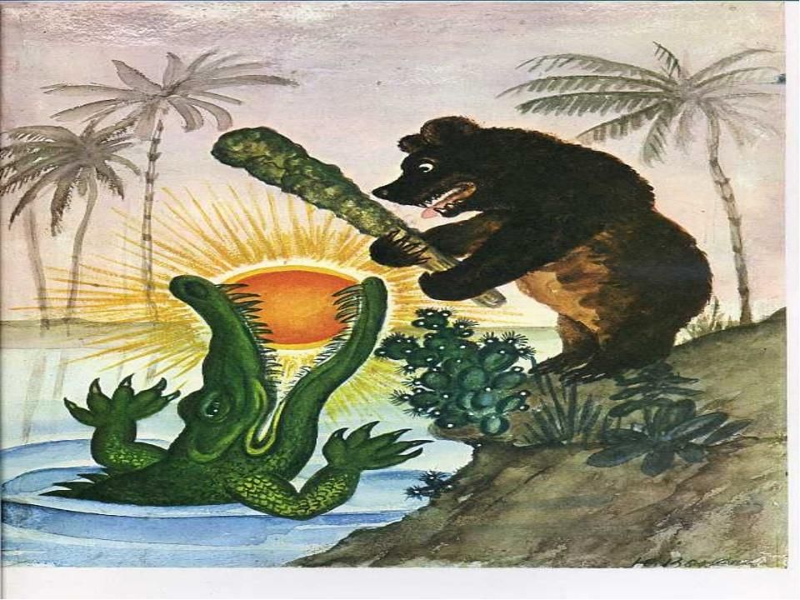
19
Ответ:
краденое солнце

Slide 46
Вопрос 20

Slide 47
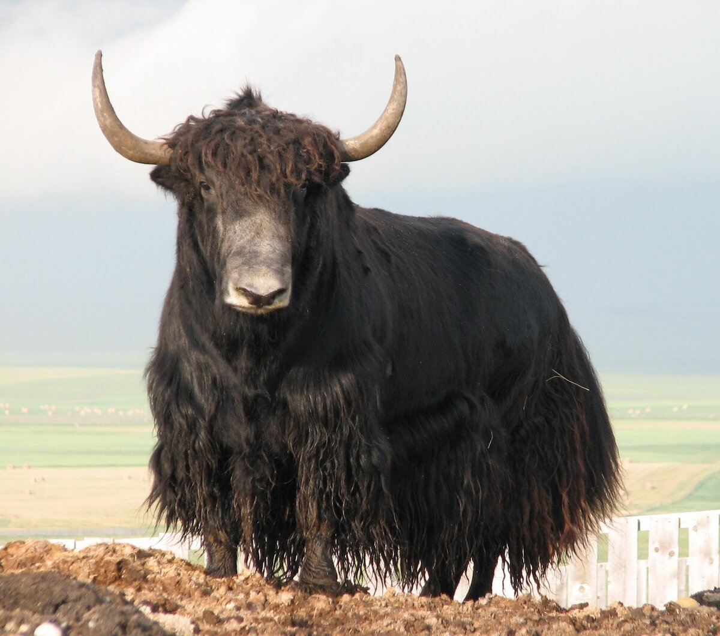
20
Ответ:
рог яка

Slide 48
Вопрос 21

Slide 49
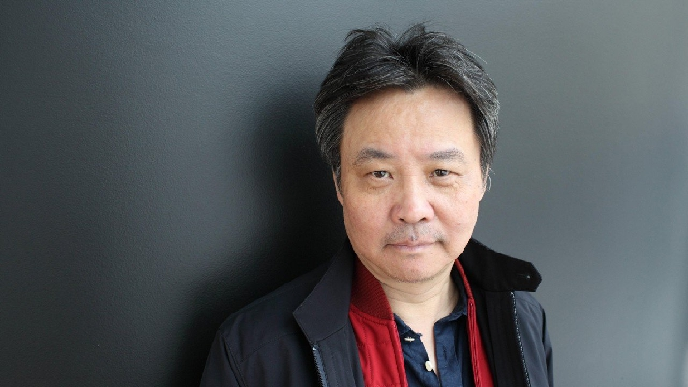
21
Юй Хуа
Ответ: Юй

Slide 50
Вопрос 22

Slide 51
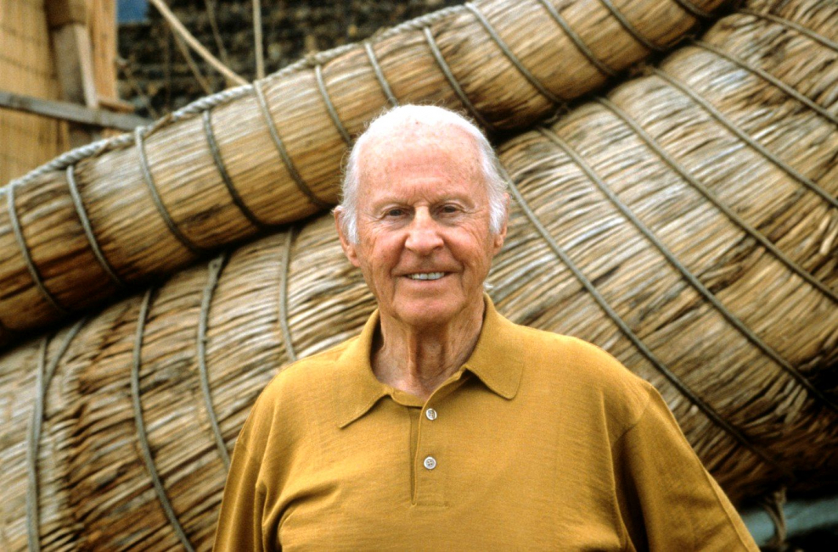
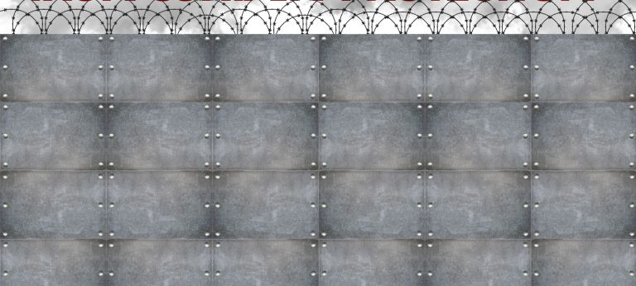
22
Тур Хейердал
Ответ:
железный занавес

Slide 52
Вопрос 23

Slide 53
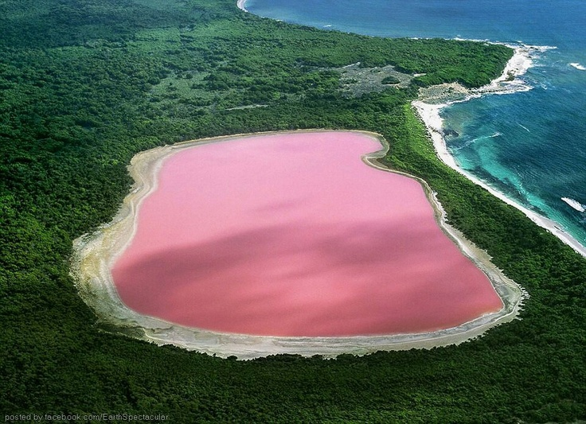
23
Озеро Ретба
Ответ: соль

Slide 54
Вопрос 24

Slide 55
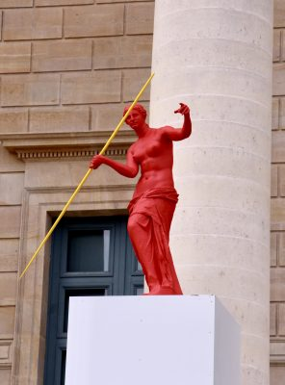
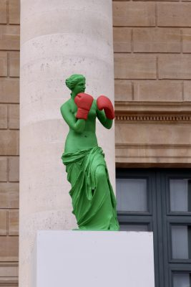
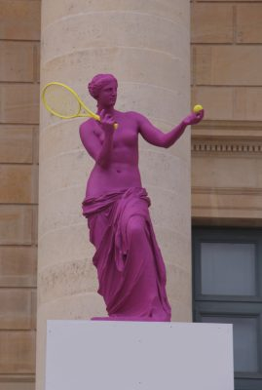
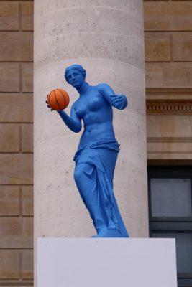
24
Ответ: Венера Милосская

Slide 56
Игра окончена
Спасибо за игру!

